Slide 1
Vidékfejlesztési Program
2014-2020
- a baromfiágazat támogatásai
Kis Miklós Zsolt
Agrár-vidékfejlesztésért felelős államtitkár
14. Tojás Világnapi Szakmai Konferencia
Kecskemét, 2015. október 9.

Slide 2
Az agrár-vidékfejlesztési támogatások új rendszere
(alkalmazva mind a KAP I-ben a degressziót, mind a KAP II-ből az átcsoportosítást)
KAP I. pillér (2015-2020): 7 988 m €
  közvetlen támogatások (uniós forrás) – FM
  piaci intézkedések (uniós forrás) – FM
KAP II. pillér (2015-2020): 4 174 m € = 3,431 mrd € (EU) + 0,743 mrd € (HU)
  vidékfejlesztés (uniós és nemzeti forrás) – ME (Vidékfejlesztési Program – VP)
  Összesen: 12,162 milliárd € (több forrás, mint a 2007-2013-as időszakban)
  310 Ft/EURO árfolyamon: 3 770milliárd forint.
  Éves átlagban: 628 milliárd forint.
Nemzeti támogatási jogcímek (nemzeti forrás) – FM

Slide 3
Célkitűzések és főbb változások
Munkahelyteremtés, vidéki munkahelyek megőrzése és fejlesztése (Munkaigényes ágazatok: kertészeti ágazatok, állattenyésztés, élelmiszeripar);
Mikro-, kis- és középvállalkozások kiemelt fejlesztése, differenciált segítése;
Versenyképesség javítása, termelési és jövedelembiztonság;
Környezetkímélő gazdálkodás = erőforrás-hatékonyság; klímavédelem - vidéki településeken helyi alapanyagok, szolgáltatások, megújuló erőforrások és együttműködések.
Új eljárásrend! Az egységes rendszerhez illeszkedő eljárásrend a VP végrehajtására
Egyszerűsítés
  Egyszerűsített támogatás-típusok bevezetése (egyösszegű átalány, egységköltség, %-ban meghatározott átalányalapú finanszírozás)
  Egyszerűsített elbírálás (adott összeghatárig a fejlesztések egyszerűsített követelményei és elbírálása)
Az előleg, saját teljesítés, természetbeni hozzájárulás, valamint a használt eszköz alkalmazásának lehetősége is megjelenik

Slide 4
VP források megoszlása

Slide 5
Pályázati felhívás
Felhívás címe | Baromfitartó telepek korszerűsítése
Leírás | Támogatás nyújtása a baromfitartók technológiai korszerűsítését irányzó beruházások, valamint új és használt gépek beszerzésére irányuló beruházások finanszírozásához.
Kedvezményezett | Mezőgazdasági termelő Mezőgazdasági termelők egy csoportja Fiatal mezőgazdasági termelő
Felhívás keretösszege | 20 Mrd Ft
Meghirdetés tervezett dátuma | 2015. december
Megjegyzés | A források 80%-ra a kizárólag a legfeljebb 1 275 000 euró STÉ üzemmérettel rendelkező mezőgazdasági termelők pályázhatnak. Egyéni max 500 m Ft, kollektív max 1 Mrd Ft. A PEMCS már megtartotta első üléseit, a tervezés zajlik, benne tag a BTT.

Slide 6
Cél | az állattartó gazdaságok versenyképességének és energiahatékonyságának javítása, valamint az ágazatban foglalkoztatottak számának növelése
A művelet célterületei | építéssel járó technológiák (pl.: épület, istálló), valamint az állattartáshoz szükséges gépek, eszközök támogatása; energiafelhasználás csökkentése, a hatékonyság javítása (pl: hűtés, fűtés, napkollektor); trágyakezelés és tárolás eszközeinek és infrastruktúrájának támogatása; fiatal gazdálkodók kiemelt támogatása
Támogatás típusa | Vissza nem térítendő tőkejuttatás Kamattámogatás
Jogosultsági feltételek | Mezőgazdasági termelő, Mezőgazdasági termelők csoportja, Mezőgazdasági termelő vagy fiatal mezőgazdasági termelő esetében az előző évi árbevételének legalább 50%-a mezőgazdasági tevékenységből származik, Fiatal mezőgazdasági termelő.
Támogatási intenzitás | 40-50% (fiatal gazdálkodó; konzorcium + 10 százalékpont) - Régiótól függően Egyéni beruházás (1.600.000 EUR, kollektív beruházás 3.200.000 EUR)

Slide 7
Állattenyésztés - Baromfi ágazat
közvetett támogatási lehetőségek
Pályázati felhívás
Felhívás címe | Védett őshonos és veszélyeztetett mezőgazdasági állatfajták genetikai állományának in situ megőrzése
Leírás | Az alacsony létszámmal rendelkező védett őshonos és a veszélyeztetett mezőgazdasági állatfajták nőivarú, baromfi esetén vegyes ivarú állományának a fajták eredeti tartási-, takarmányozási körülményekhez hasonló, in situ feltételek közötti, tenyésztésben történő életképes populációjának fenntartása.
Kedvezményezett | A felsorolt védett őshonos és veszélyeztetett, mezőgazdasági célra hasznosított állatfajták nőivarú egyedeit, baromfifélék esetében vegyes ivarú állományokat tartó, a génmegőrzésből származó többletköltségeket viselő állattartó
Felhívás keretösszege | 14,00 Mrd Ft
Meghirdetés tervezett dátuma | 2015. november
Megjegyzés | Az ÚMVP azonos célú kötelezettségvállalása a kedvezményezettek nagy részének 2014. december 31-én járt le. II. ütem várhatóan 2017-ben

Slide 8
 | Védett őshonos és veszélyeztetett mezőgazdasági állatfajták genetikai állományának in situ megőrzése
Kötelezettségvállalás | Önkéntes alapon továbbra is 5 év
Támogatás | Normatív, állategység alapú
Támogatás maximum mértéke | Tyúk, gyöngytyúk: 25 euró/egyed Kacsa: 34 euró/egyed Pulyka: 44 euró/egyed Lúd: 50 euró/egyed
Megjegyzés | A baromfifélék csak az in situ célprogramban - vegyes ivarú állományokként - lesznek támogathatóak.

Slide 9
Felhívás címe | Mezőgazdasági termelők EU-s és nemzeti minőségrendszerhez történő csatlakozásának támogatása
Leírás | A termelők élelmiszerláncba történő biztosabb integrációja által az intézkedéssel kívánjuk elősegíteni, hogy az EU, valamint a Magyarország által elismert minőségrendszerek és az azok keretében előállított termékek ismertek és elismertek legyenek mind a piacok, mind a vásárlók körében. Az EU által szabályozott minőségrendszereken túl ösztönözzük a mezőgazdasági termelők nemzeti minőségrendszer keretében előállított magasabb minőségű mezőgazdasági termékek és élelmiszerek minőségrendszerhez kapcsolódását. A célterület biztosítja a termelők biztosabb integrációját az élelmiszerláncba. Az intézkedéssel kívánjuk elősegíteni, hogy az EU, valamint a Magyarország által elismert minőségrendszerek és az azok keretében előállított termékek ismertek és elismertek legyenek a piacok és a vásárlók körében.
Kedvezményezett | Mezőgazdasági termelő vagy ezek csoportja.
Felhívás keretösszege | 8 Mrd Ft
Meghirdetés tervezett dátuma | 2016
Támogatási intenzitás | Elszámolható költségek 100%-a, de összesen legfeljebb 1000 euró/év/termelő összeg, amely maximum 5 évig adható.
Támogatható költségek | Adminisztratív költségek, az adott minőségrendszerhez történő csatlakozás díja, az abban való részvételből eredő költségek; A minőségrendszerhez kapcsolódó előírásoknak való megfelelést igazoló, előírt vizsgálatok költségei; A minőségrendszernek való megfelelést igazoló ellenőrzések költsége.

Slide 10
Felhívás címe | Minőségrendszerekhez kapcsolódó előállítói, termelői csoportosulások tájékoztatási és promóciós tevékenysége
Leírás | A csoportosulások minél szélesebb körben megismertethessék a minőségrendszer működését, a minőségjelöléseket, és felhívják a figyelmet a minőségrendszerek keretében előállított termékek megkülönböztető tulajdonságaira más hasonló termékektől. Kiváló Magyar Élelmiszer (KMÉ); Hagyományok – Ízek – Régiók (HÍR); Nemzeti Parki Termék (NPT)
Kedvezményezett | Mezőgazdasági termelők csoportosulása, amelyek a 3.1 alintézkedésben foglalt valamelyik minőségrendszer követelményeinek megfelelően állítják elő terméküket, és a minőségi rendszerben történő bejegyzési kérelmük az Európai Unióhoz vagy az illetékes nemzeti bírálati eljárásba legalább benyújtásra került.
Felhívás keretösszege | 2,4 Mrd Ft
Meghirdetés tervezett dátuma | 2016
Támogatási intenzitás | Elszámolható költségek 70%-a.

Slide 11
Fiatal gazdák támogatási lehetőségei
A fiatal mezőgazdasági termelők számára nyújtott induló támogatás – Baromfi ágazat is!
Jogosultsági feltételek:
a pályázat benyújtásának idején 40 éves vagy fiatalabb
szakirányú végzettség
első ízben kezd gazdálkodni egyéni vállalkozóként, vagy jogi személy esetén annak kizárólagos tulajdonosa és ügyvezetője
6000 és 25000 STÉ közötti meglévő termelési potenciál
Induló támogatás: 12 millió Ft átalánytámogatás, 5 éves üzleti terv alapján
  Támogatási keret: 37,7 Mrd Ft
+ Célzott beruházási támogatások - Tematikus alprogram (állattenyésztés, kertészet, víz-gazdálkodás)
Jogosultsági feltételek:
a pályázat benyújtásának idején 40 éves vagy fiatalabb
szakirányú végzettség
Induló, vagy 5 évnél nem régebben kezdett gazdálkodni
+ 10 százalékpont támogatási intenzitás
Egyéb feltételek: lásd „felnőtt” beruházási támogatások
Támogatási keret: 38,8 Mrd Ft

Slide 12
Több munkahelyet a mezőgazdaságba
(Földművelésügyi Minisztérium)
Cél: a munkaigényes mezőgazdasági ágazatok számára, a munkahelyek megőrzése és új munkahelyek teremtése.
2020-ig összesen 212 milliárd forint – ebből 180 milliárd forint nemzeti forrás - munkahelyteremtést segítő plusztámogatás az állattenyésztés (tej, húshasznú szarvasmarha, sertés, baromfi, juh) javára.
Támogatások főbb csoportjai (baromfiágazatra vonatkozóan)
  állatjóléti támogatások,
  az állattenyésztést segítő egyéb nemzeti támogatások.
Megnevezés | 2010 millió Ft | 2014 millió Ft | 2015 Korm. döntés alapján millió Ft | Többletforrás millió Ft
Állatjóléti támogatások
baromfi állatjóléti támogatás: | 4 000 | 8 000 | 11 000 | 3 000
Az állattenyésztést segítő egyéb nemzeti támogatások
állatbetegségek megelőzése | 4 500 | 7 500 | 8 500 | 1 000
állati hulla elszállítás | 1 000 | 3 000 | 3 600 | 600
12

Slide 13
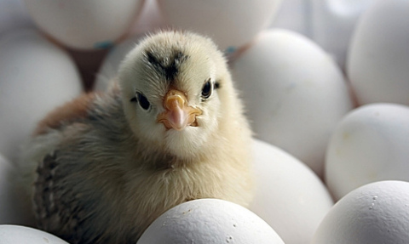
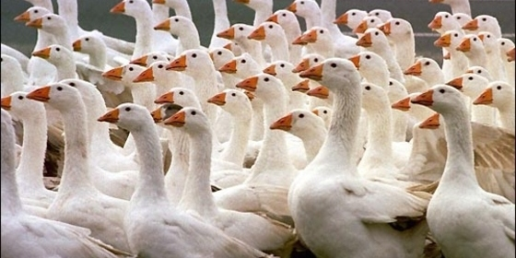
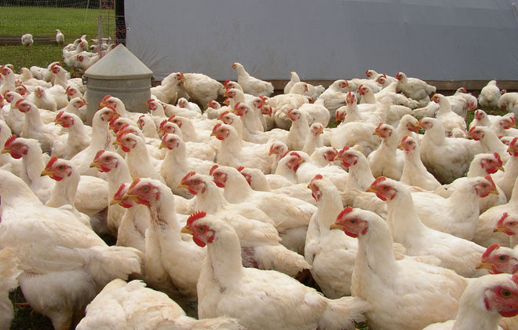
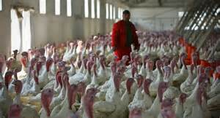
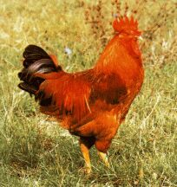
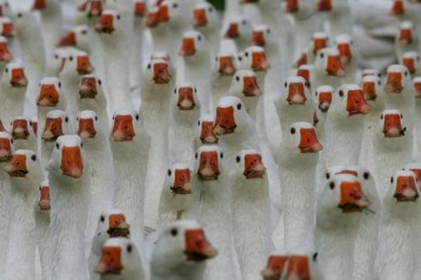
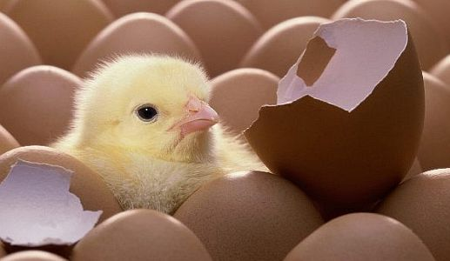
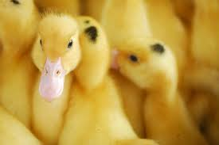
Köszönöm megtisztelő figyelmüket!

